Slide 1
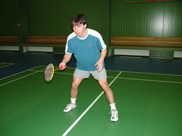
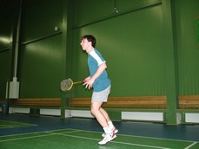
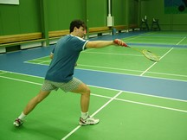
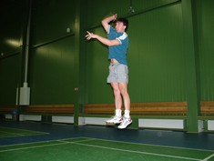
NEJVÍCE ZATĚŽOVANÉ SVALY PŘI BADMINTONU

Slide 2
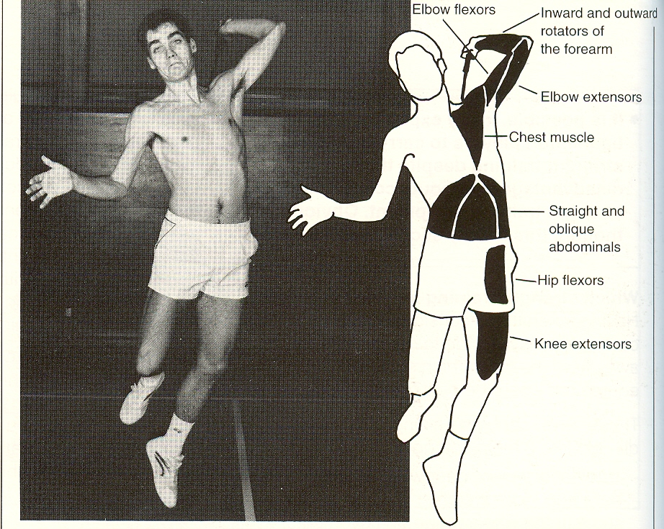
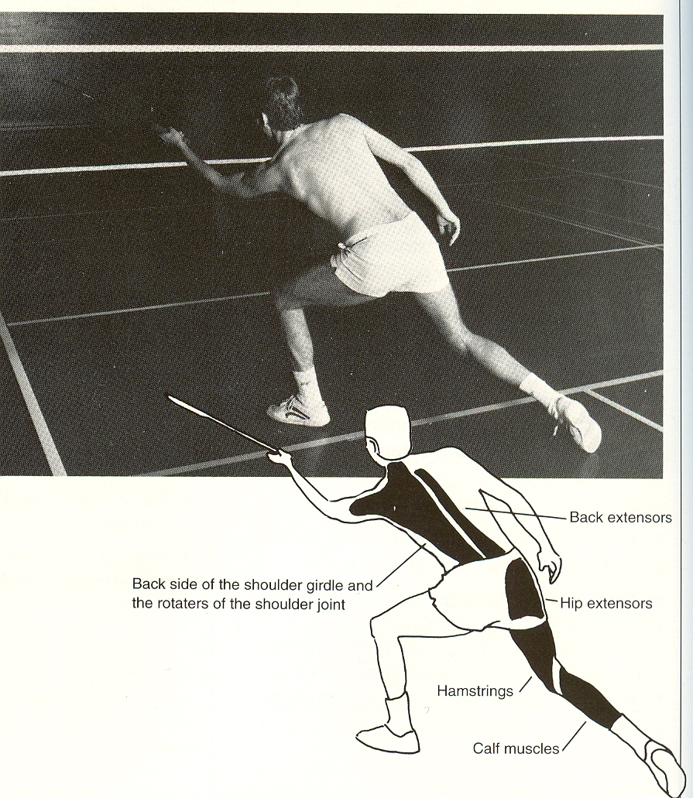

Slide 3
Kompenzační cvičení
uvolňovací - uvolnění ztuhlých, málo pohyblivých kloubů a sv. kontraktur
protahovací (strečink) - obnovení fyziologické délky zkráceného svalu
posilovací - zvýšení funkční zdatnosti oslabených nebo k oslabení náchylných svalů
posilování především fázických svalů
protahovaní především tonických svalů

Slide 4
Jak často cvičit
Ideální je cvičit denně, minimálně však 2-3× týdně.
Protahovat je zapotřebí nejméně každých 48 hod, pak se zkrácený sval opět stahuje.
Cvičení by se mělo stát neodmyslitelnou součástí tréninkové jednotky.
Méně časté a nepravidelné cvičení ztrácí na významu.
Výsledkem kompenzačních cvičení by mělo být především osvojení si správného držení těla, ze kterého se odvíjí správné pohybové stereotypy.

Slide 5
Kompenzační cvičení
Metodické pokyny:
- vyšetřit držení těla
- které svaly jsou zkrácené a které ochablé - svalová dysbalance
- nejdřív protahujeme pak posilujeme
- správné provedení
- každodenní alespoň půlhodinové cvičení
- počet opakování
- správné dýchání

Slide 6
Základní dělení svalů:
Posturální, (tonické)
- vývojově starší, mají převážně červená pomalá svalová vlákna, častěji se zkracují
Fázické
- vývojově mladší,mají převážně bílá rychlá vlákna, unavitelnější, častěji ochabují

Slide 8
Svaly s tendencí ke zkrácení (posturální)
hluboké sv.šíjové
h.č. sv. trapézového
zdvihač lopatky
velký a malý sv.prsní
sv. v oblasti beder
ohýbače kyčle
přitahovače stehna
ohýbače kolenního kloubu
trojhlavý sv. lýtkový
dvojhlavý sval pažní
ohýbače prstů a ruky
Svaly s tendencí k oslabení (fázické)
hluboké flexory šíje
dolní fixátory lopatek
svaly břišní
svaly paže
svaly hýžďové
3 hlavy čtyřhlavého sv. stehenního
svaly na přední a boční straně bérce
svaly klenby nožní

Slide 9
Počet opakování
Uvolňovací cviky 8 – 10
Protahovací cviky 5 – 6
Posilovací cviky 10 – 12

Slide 10
Náčiní
Gymnastický míč (fitball, powerball)
Měkký míč (overball)
Posilovací guma (theraband)

Slide 11
Strečink
je progresivní metoda sloužící primárně k protažení zkrácených svalů a sekundárně k výraznému zvýšení pohyblivosti v kloubech
protažení svalů ve dvou fázích
Kompenzační cvičení a strečink mají být pravidelnou součástí každého rozcvičení, v průběhu tréninku zařazovány opakovaně a v každém případě by jimi měl trénink končit.

Slide 12
Jak správně protahovat zkrácené svaly?
protahujeme po dokonalém zahřátí (5-10 min. s nízkou intenzitou) a následném uvolnění kloubů
ke cvičení přistupujeme dokonale uvolnění za stavu mírného prohřátí
k protahování volíme co nejstabilnější a nejpohodlnější polohy
soustřeďujeme pozornost na protahovaný sval
pohyby provádíme plynule a pomalu
nesmí dojít k bolesti při protahování!!!
volíme optimální dobu výdrže v prot. poloze (10 až 20s)
při protahování klidně a pravidelně dýchejme
účinek protahování vydrží pouze den a pokud zkrácený sval neprotáhneme do 48 hodin, opět se zkrátí

Slide 13
Jak správně posilovat oslabené svaly?
před vlastním posilováním nejprve zpevnit pánevní oblast a osový systém
oslabené svaly posilujeme intenzivním déletrvajícími izometrickými kontrakcemi ve zkrácení (10 – 20 s)
protáhneme jeho zkráceného antagonistu
naučit oslabený sval aktivovat a postupně jej zapojovat do správného pohybového stereotypu
po zvadnutí techniky pohybu postupně zvyšujeme počet opakování (až na 10-15s)
nejprve posilujeme bez doplňující zátěže (proti odporu gravitace)
pak zvyšujeme náročnost a složitost cvičení prostřednictvím různých poloh těla
teprve po dokonalé adaptaci přistupujeme k využití vnějších odporů
velmi důležitá je koordinace s dechem (s aktivací výdech)

Slide 14
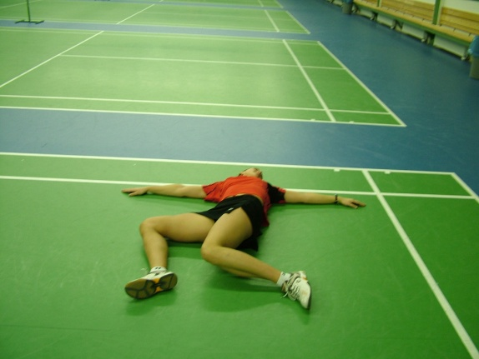
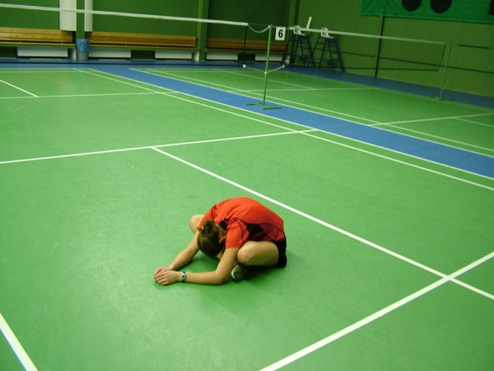
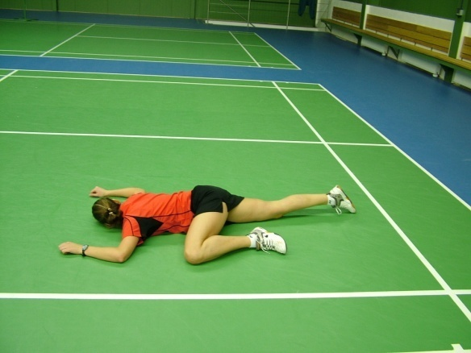
Uvolňovací cviky

Slide 15
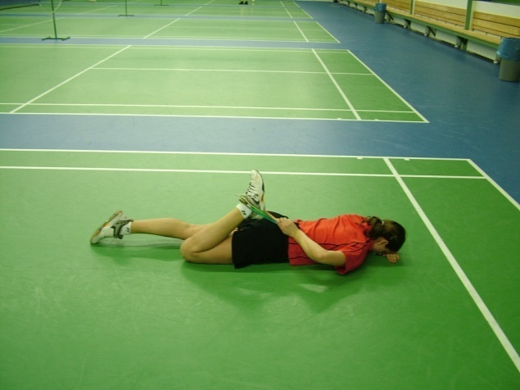
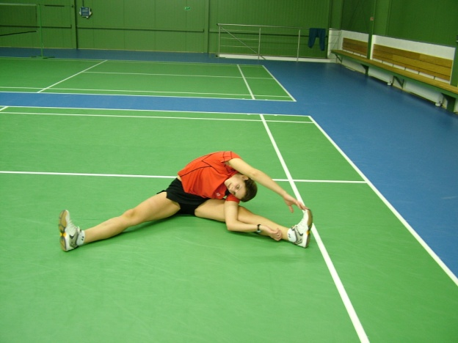
Protahovací cviky

Slide 16
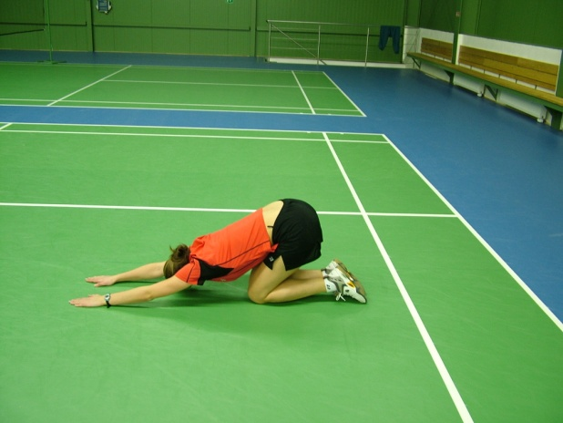
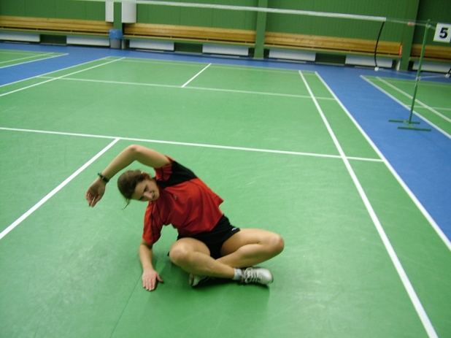
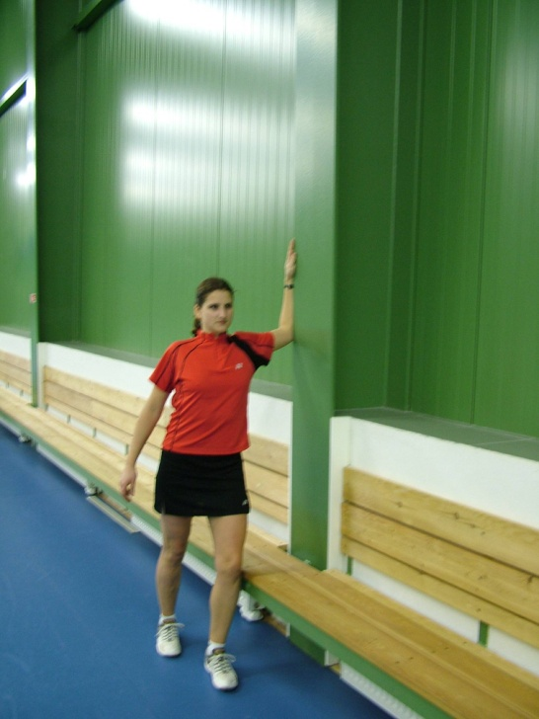
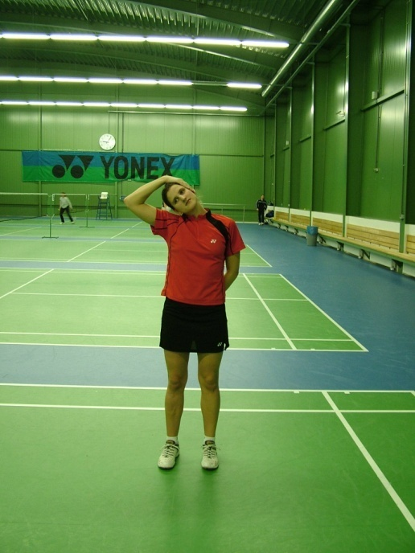
Protahovací cviky

Slide 17
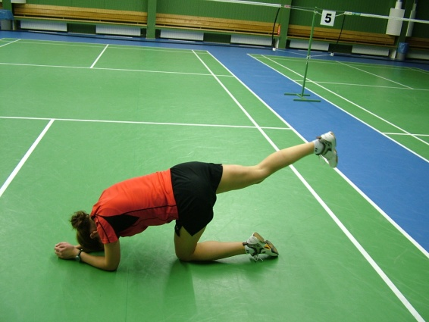
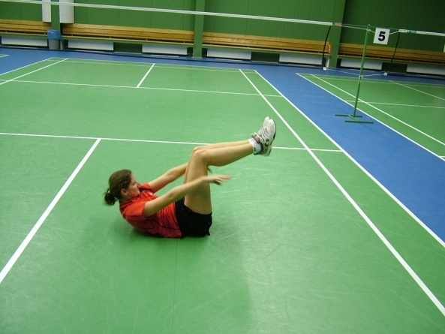
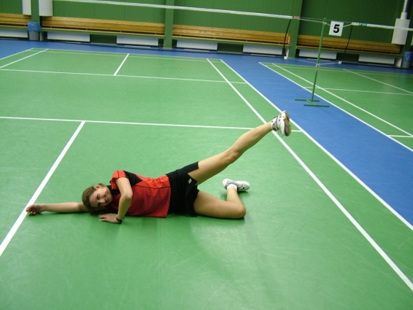
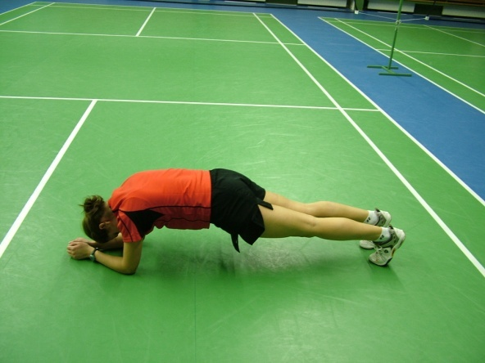
Posilovací cviky

Slide 18
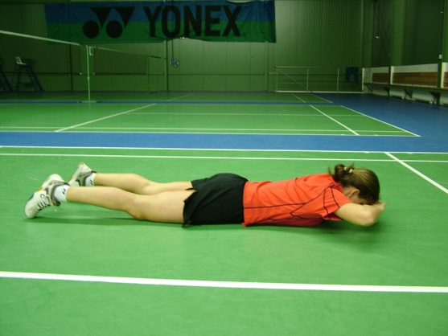
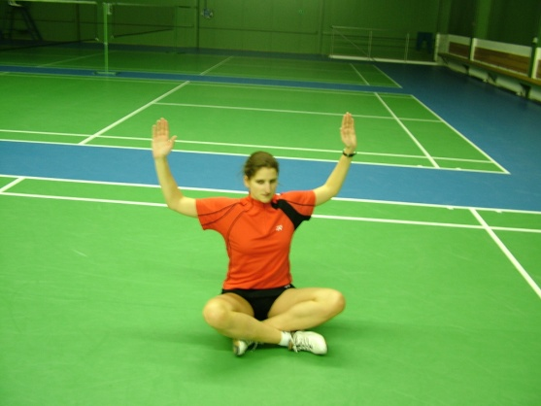
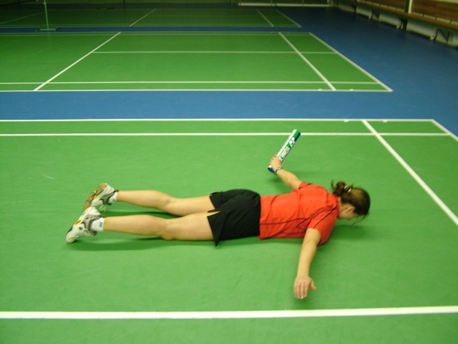
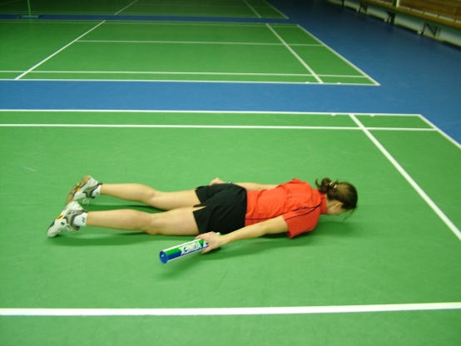
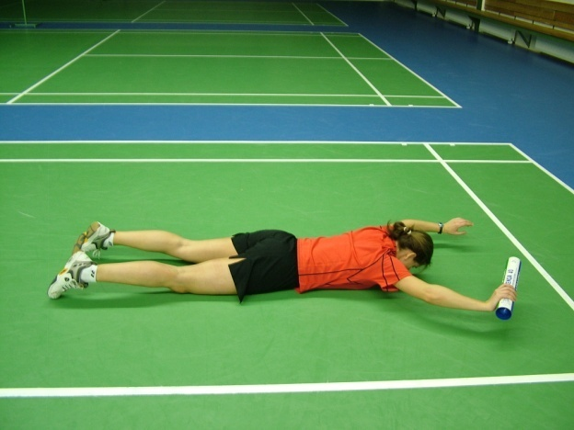
Posilovací cviky

Slide 19
Doporučená a použitá literatura:
Bursová, M.: Kompenzační cvičení. Praha: Grada 2005.
Alter, M. J.: Strečink. Praha: Grada 1999.
Jarkosová, H. a Jarkosová, M.: Posilováni s vlastním tělem 417krát jinak. Praha: Grada 2005.
Jurák, O.: Účelová pohybová regenerace. Oldřich Jurák 2003.
Mießner, W.: Domácí posilování. České Budějovice: Kopp 2004.
Kopecký, L.: Posilování pro začátečníky i pokročilé. Praha: Adonai 2003.

Slide 20
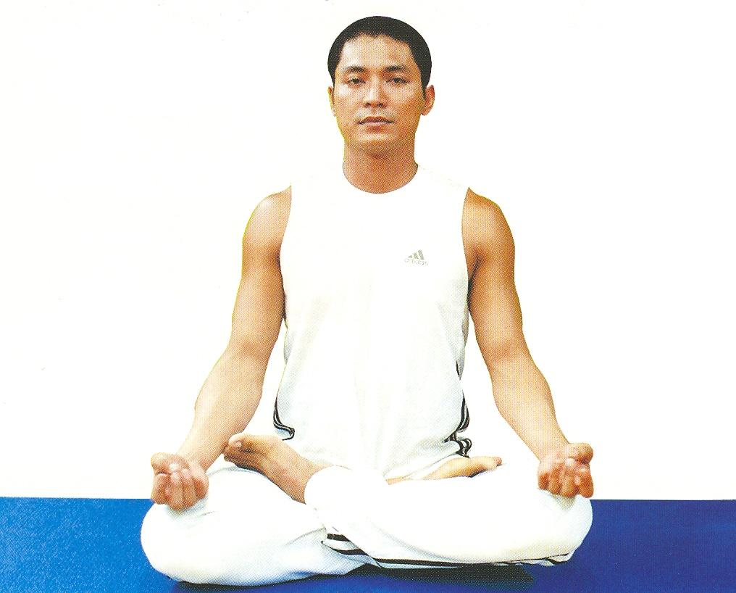
Jóga

Slide 21
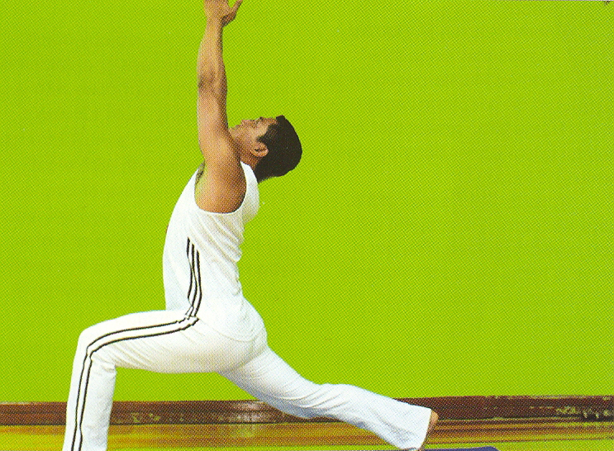

Slide 22
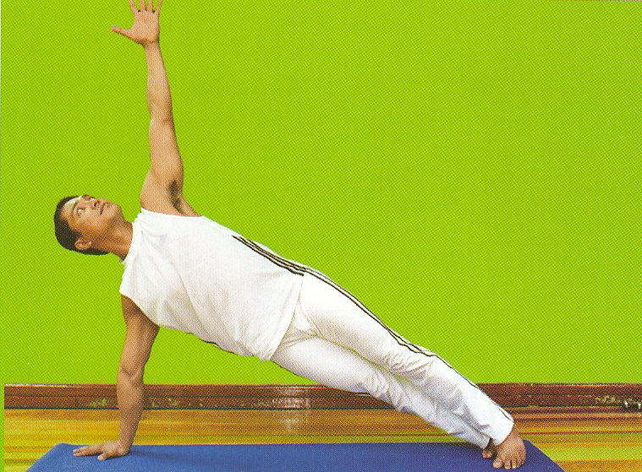
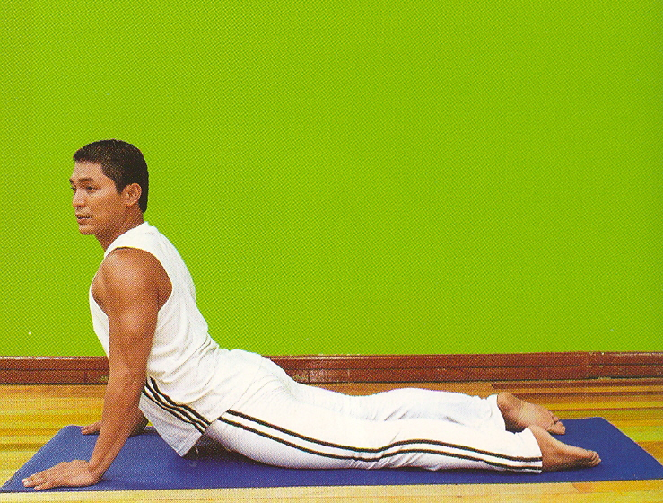

Slide 23
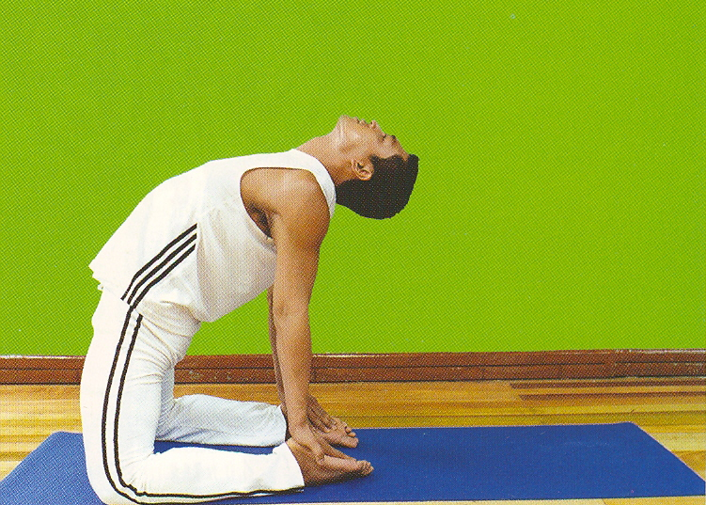
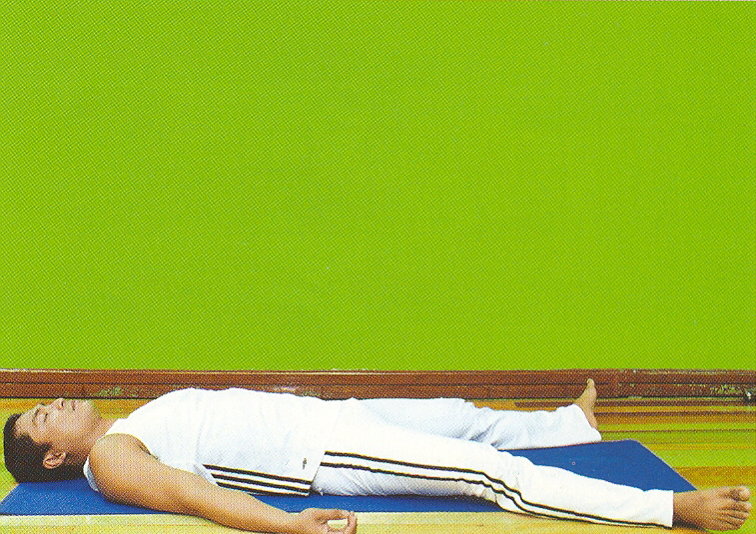

Slide 24
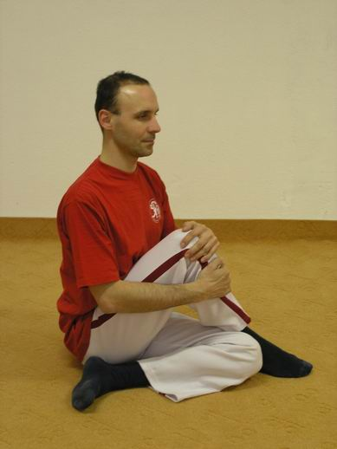
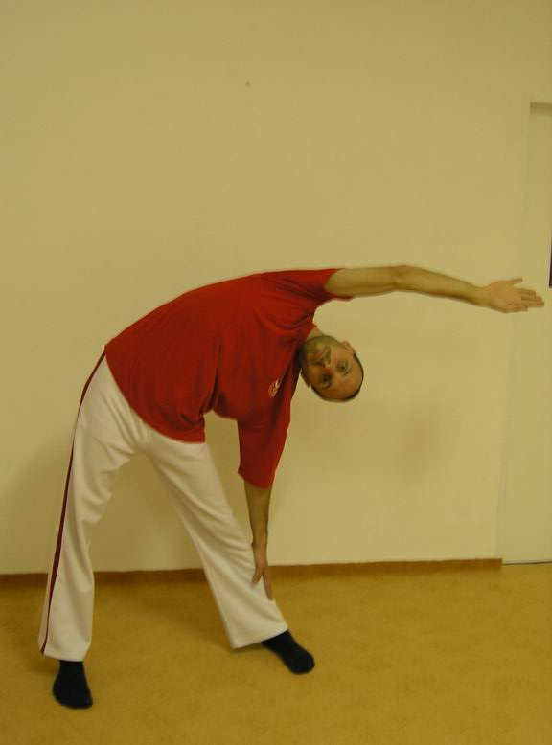
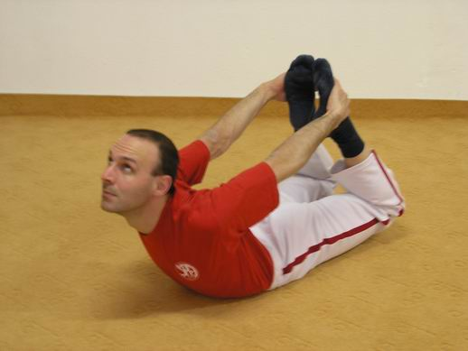
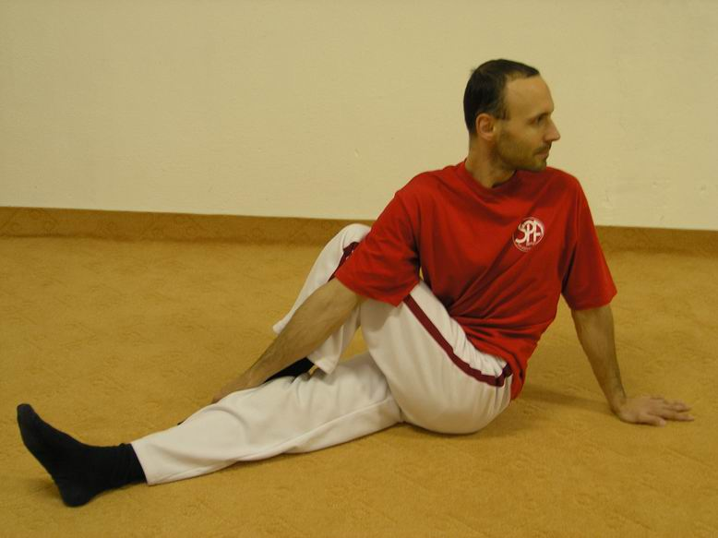
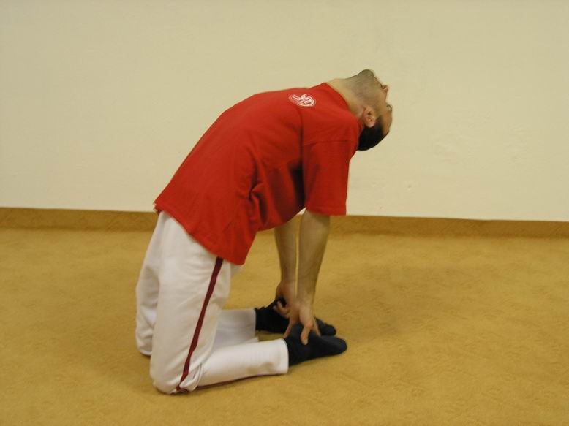

Slide 25
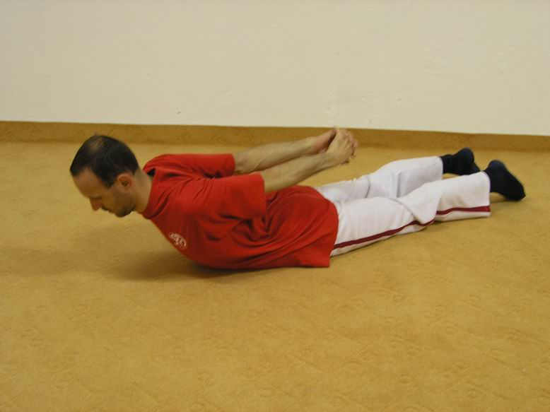
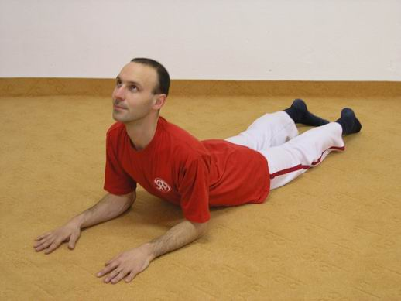
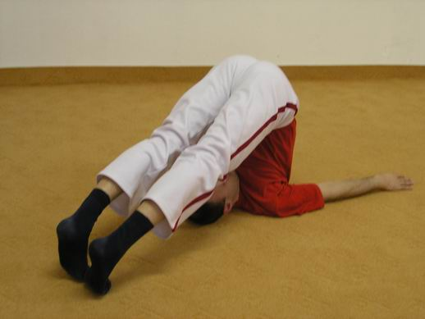
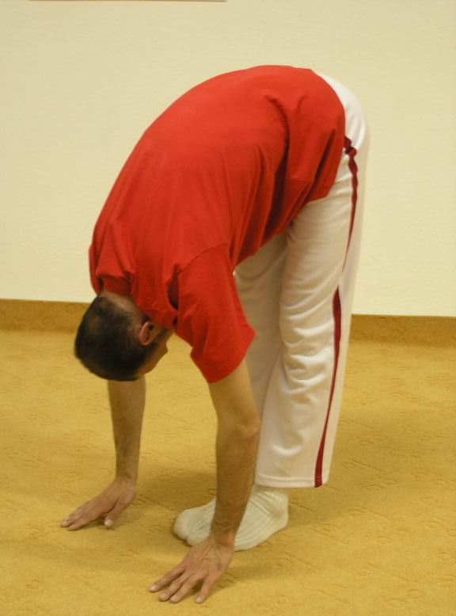
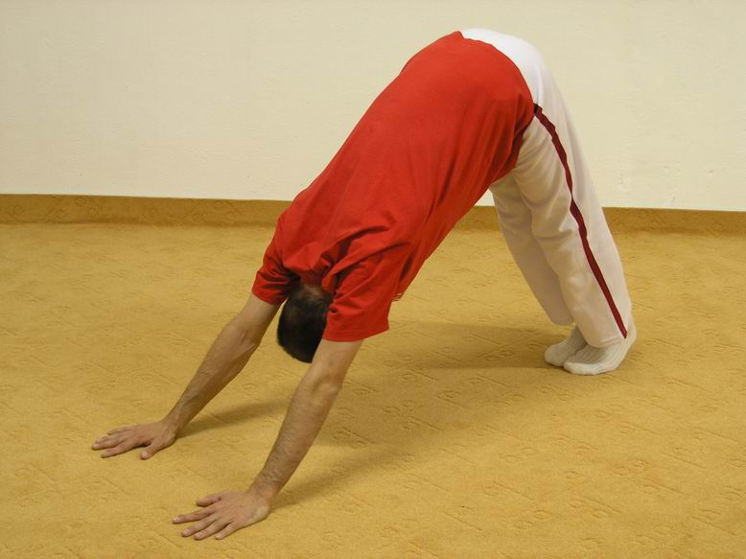

Slide 26
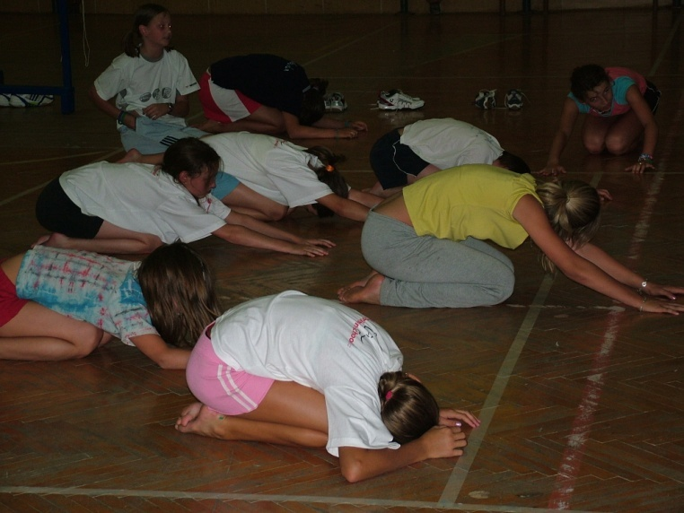
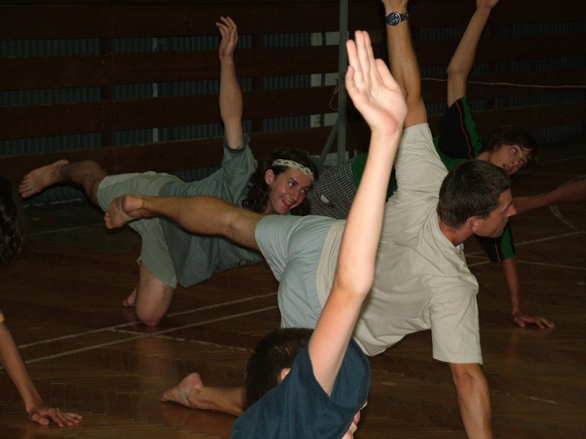
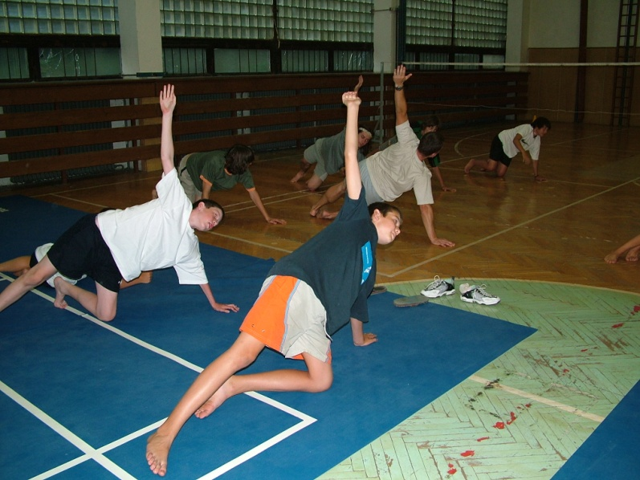

Slide 27
